Slide 1



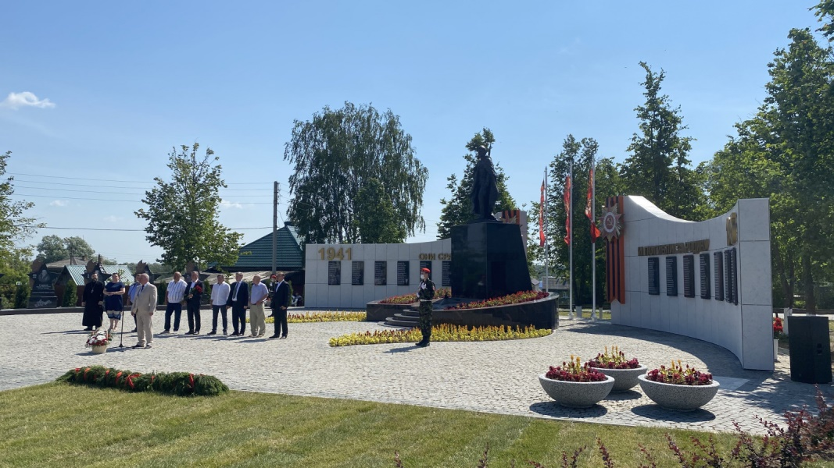
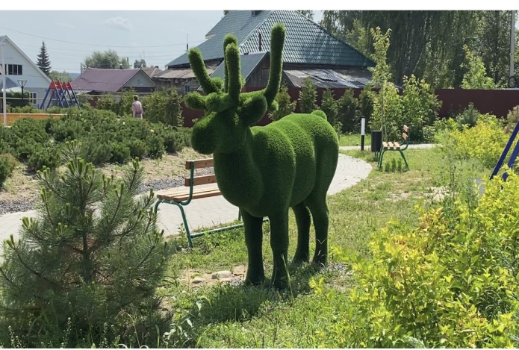
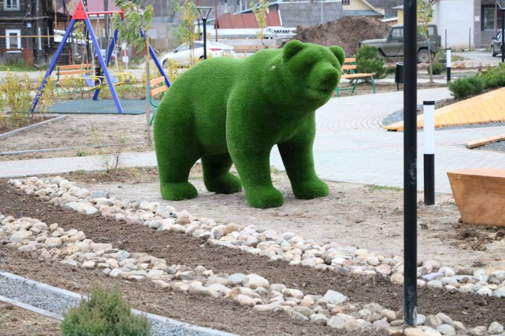
Ковернинский округ
Бюджет для граждан
        по решению Совета депутатов
        Ковернинского муниципального округа
        «Об утверждении отчета об исполнении бюджета муниципального района за 2020 год

Slide 2
ОГЛАВЛЕНИЕ
№№ п/п | Содержание | Номера страниц
1. | Общие понятия | 4 - 6
2. | Социально-экономические показатели района | 7– 13
3. | Исполнение консолидированного бюджета района по доходам и расходам | 14-21
4. | Исполнение бюджета муниципального района в 2018-2020 годах и за 2020 год | 22-23
5. | Доходы бюджета муниципального района за 2020 год | 24-31
6. | Расходы бюджета муниципального района за 2020 год | 32-47
7. | Расходы бюджета муниципального района на образование | 48-49
8. | Расходы бюджета муниципального района на культуру и кинематографию | 50-51
9. | Расходы бюджета муниципального района на физическую культуру и спорт | 52-53
10. | Расходы бюджета муниципального района на социальную политику | 54
11. | Расходы бюджета муниципального района на обеспечение граждан Ковернинского муниципального района Нижегородской области доступным и комфортным жильем | 55-56
12. | Результаты по жилищно-коммунальному хозяйству и переселению граждан из аварийного жилищного фонда на территории Ковернинского муниципального района в 2018-2020 годах | 57
13. | Расходы по муниципальным программам и непрограммным расходам | 58-64
2

Slide 3
ОГЛАВЛЕНИЕ (продолжение)
№№ п/п | Содержание | Номера страниц
14. | Исполнение расходов в рамках реализации Адресной инвестиционной программы капитальных вложений по Ковернинскому муниципальному району | 65
15. | Средний размер заработной платы работников бюджетной сферы | 66
16. | Структура муниципального долга бюджета Ковернинского муниципального района | 67-68
17. | Открытые государственные информационные ресурсы | 69
18 | Контактная информация финансового управления Администрации Ковернинского района Нижегородской области | 70
3

Slide 4
Что такое отчет об исполнении бюджета муниципального района
Отчет об исполнении бюджета муниципального района содержит данные об исполнении бюджета по доходам, расходам и источникам финансирования дефицита бюджета в соответствии с бюджетной классификацией Российской Федерации.
Годовой отчет об исполнении бюджета муниципального района подлежит рассмотрению Советом депутатов Ковернинского муниципального округа Нижегородской области и утверждается решением Совета депутатов Ковернинского муниципального округа Нижегородской области.
Решением Совета депутатов Ковернинского муниципального округа Нижегородской области об исполнении бюджета муниципального района утверждается отчет об исполнении бюджета муниципального района за отчетный финансовый год с указанием общего объема доходов, расходов и дефицита (профицита) бюджета муниципального района.
В отчете об исполнении бюджета муниципального района указывается сколько и каких доходов поступило в бюджет за год и на какие цели эти денежные средства были израсходованы.
4

Slide 5
Доходы бюджета
Доходы бюджета – безвозмездные и безвозвратные поступления денежных средств в бюджет
Налоговые доходы
Поступления от уплаты налогов, установленных Налоговым кодексом РФ (налог на доходы физических лиц, налоги на совокупный доход и др.)
Безвозмездные поступления
Поступления от других бюджетов бюджетной системы (дотации, субвенции, субсидии и иные межбюджетные трансферты).
Прочие безвозмездные поступления
Неналоговые доходы
Поступления от уплаты сборов, установленных законодательством РФ (доходы от использования муниципального имущества, плата за негативное воздействие на окружающую среду, штрафы за нарушение законодательства и др.)
5

Slide 6
Распределение расходов по основным функциям
государства в 2020 году
Расходы бюджета – выплачиваемые из бюджета денежные средства, за исключением средств, являющихся источниками финансирования дефицита бюджета.
Формирование расходов осуществляется в соответствии с расходными обязательствами, законодательно закрепленными за соответствующими уровнями бюджетов.
Принципы формирования расходов бюджета: по муниципальным программам, по разделам (подразделам)функциональной структуры, по ведомствам.
Направления расходов бюджета по разделам:
Общегосударственные вопросы
Национальная безопасность и правоохранительная деятельность
Межбюджетные трансферты
Охрана окружающей среды
Обслуживание муниципального долга
Жилищно-коммунальное хозяйство
Физическая культура и спорт
Национальная экономика
Культура, кинематография
Средства массовой информации
Национальная оборона
Образование
Социальная политика
6

Slide 7
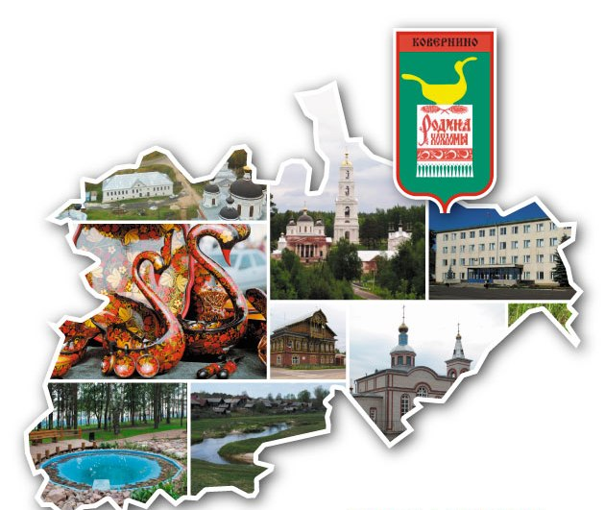
Показатели, характеризующие Ковернинский муниципальный район за 2020 год
Площадь - 2340 кв. км.
Численность населения района (оценка 2020 года) 18 060,0 человек.
Объем отгруженной продукции – 4773,9 млн. руб.
Среднемесячная заработная плата – 25604,9 руб.
Инвестиции в основной капитал в действующих ценах – 1068,6 млн. руб.
Количество муниципальных образований - 7
Количество муниципальных учреждений и предприятий - 37:
муниципальные учреждения – 32 (казенные – 30, бюджетные-1, автономные - 1);
муниципальные предприятия - 5
7

Slide 8




Сбалансированность бюджета, профицит, дефицит
Сбалансированность бюджета по доходам и расходам-
основополагающее требование, предъявляемое к органам,
составляющим и утверждающим бюджет
ПРОФИЦИТ
В случае превышения доходов над расходами образуется профицит бюджета (можно накапливать резервы, погашать имеющиеся долги)
ДЕФИЦИТ
В случае превышения расходов над доходами образуется дефицит бюджета (необходимы источники покрытия дефицита, можно например использовать остатки средств или привлечь средства в долг)

Slide 9
Прибыль прибыльных предприятий (крупных и средних), млн.рублей

Slide 10
Фонд оплаты труда, млрд.рублей

Slide 11
Средняя заработная плата по району, рублей

Slide 12
Инвестиции в основной капитал, млрд.рублей
12

Slide 13
Прожиточный минимум, руб.
13

Slide 14
Динамика изменений доходов, расходов и дефицита (профицита) консолидированного бюджета района за 3 года

Slide 15
Исполнение консолидированного бюджета района
по доходам в 2018 – 2020 годы, (млн.руб.)
15

Slide 16
Динамика изменения налоговых и неналоговых доходов консолидированного бюджета района по итогам 2018 – 2020 годов
(млн.руб.)

Slide 17
Основные налоговые доходы консолидированного бюджета
(млн.руб.)

Slide 18
Доходы на 1 жителя района по итогам
2018-2020 годов
(рублей)

Slide 19
Исполнение консолидированного бюджета по расходам
за 2018 – 2020 годы (млн.рублей)

Slide 20
Структура расходов консолидированного бюджета района в 2020 году. %
Всего расходов –754,8 млн.рублей, в том числе расходы по отраслям социальной сферы – 456,7 млн.рублей (60,5 %)

Slide 21
Расходы на 1 жителя района по итогам 2018-2020 годов(рублей)

Slide 22
Динамика изменений доходов, расходов и дефицита бюджета муниципального района за 3 года
млн.руб.
22

Slide 23
Сведения об исполнении бюджета муниципального района
за 2020 год по доходам, расходам, межбюджетным трансфертам из областного, федерального бюджета, дефициту бюджета (млн.руб.)

Slide 24
Структура доходов бюджета муниципального района
в % и млн.руб.
Всего доходов – 805,4 млн.рублей

Slide 25
Безвозмездные поступления из областного, федерального бюджета, негосударственных организаций и от возврата остатков субсидий, субвенций и иных межбюджетных трансфертов
Дотации на выравнивание бюджетной
обеспеченности
87,8
млн. рублей
Дотации на поддержку мер по обеспечению сбалансированности
15,0
млн. рублей
Субсидии
56,4
млн. рублей
Субвенции
318,8
млн. рублей
Иные межбюджетные трансферты
97,5
млн. рублей
Прочие безвозмездные поступления
1,6
млн.рублей
Возврат остатков субсидий, субвенций и
иных межбюджетных трансфертов, имеющих целевое
назначение, прошлых лет
-1,6 млн.рублей
Всего получено 575,5 млн. рублей
25
Notes:
25

Slide 26
Динамика изменений налоговых и неналоговых доходов бюджета муниципального района по итогам 2018 – 2020 годов
млн.рублей
26

Slide 27
Поступление основных налогов в бюджет муниципального района в 2018 - 2020 годах
Наименование | 2018 год млн. руб. | 2019 год млн. руб. | 2020 год млн. руб. | Прирост 2020 г. к 2019 г. в млн. руб. | Прирост 2020 г. к 2019 в %
Налоговые доходы всего, из них: | 161,7 | 180,0 | 201,1 | +21,1 | +11,7
Налог на доходы физических лиц | 146,0 | 162,0 | 177,9 | +15,9 | +9,8
Налоги на совокупный доход | 12,5 | 14,2 | 19,2 | +5,0 | +35,2
Прочие налоговые доходы | 3,2 | 3,8 | 4,0 | +0,2 | +5,3
27

Slide 28
Исполнение доходов бюджета муниципального района за 2020 год
(тыс.руб.)
Наименование | Исполнено в 2019 году | Первона-чальный план на 2020 год | Уточнен-ный план на 2020 год | Испол-нено в 2020 году | % исп. к первонач. плану в 2020 г. | % исп. к уточнен. плану в 2020 г. | % исп.2020 г. к исп.2019 г.
Налоговые и неналоговые доходы всего, из них: | 220962,7 | 224922,2 | 212805,0 | 229881,9 | 102,2 | 108,0 | 104,0
Налоговые доходы, из них: | 179981,3 | 188680,8 | 184311,4 | 201106,9 | 106,6 | 109,1 | 111,7
Налог на доходы физических лиц | 161980,2 | 162407,5 | 162109,3 | 177903,7 | 109,5 | 109,7 | 109,8
Налоги на совокупный доход | 14234,3 | 22383,7 | 18312,5 | 19182,7 | 85,7 | 104,8 | 134,8
Прочие налоговые доходы | 3766,8 | 3889,6 | 3889,6 | 4020,5 | 103,4 | 103,4 | 106,7
Неналоговые доходы, из них: | 40981,4 | 36241,4 | 28493,6 | 28775,0 | 79,4 | 101,0 | 70,2
Доходы от использования имущества, находящегося в муниципальной собственности | 4400,5 | 3614,2 | 4657,1 | 4761,5 | 131,7 | 102,2 | 108,2
Доходы от продажи земельных участков и имущества | 6315,1 | 3764,0 | 3944,5 | 4118,9 | 109,4 | 104,4 | 65,2
Плата за увеличение площади земельных участков | 468,3 | 185,0 | 454,1 | 501,2 | в 2,7 раза | 110,4 | 107,0
28

Slide 29
Исполнение доходов бюджета муниципального района за 2020 год, тыс.рублей (продолжение)
Наименование | Исполнено в 2019 году | Первоначальный план на 2020 год | Уточнен-ный план на 2020 год | Исполнено в 2020 году | % исп. к первонач. плану в 2020 г. | % исп. к уточнен. плану в 2020 г. | % исп.2020 г. к исп.2019 г.
Доходы от оказания платных услуг и компенсации затрат государства | 27381,0 | 28259,4 | 18663,9 | 18560,9 | 65,7 | 99,4 | 67,8
Плата за негативное воздействие на окружающую среду | 159,9 | 191,5 | 123,0 | 114,1 | 59,6 | 92,8 | 71,4
Штрафы, санкции | 2256,6 | 227,3 | 651,0 | 718,4 | в 3,2 раза | 110,4 | 31,8
Прочие неналоговые доходы | - | - | - | - | - | - | -
Безвозмездные поступления всего, из них: | 615926,3 | 577174,9 | 586809,8 | 575492,8 | 99,7 | 98,1 | 93,4
Безвозмездные поступления от бюджетов других уровней, из них: | 615678,3 | 577174,9 | 586882,1 | 575561,3 | 99,7 | 98,1 | 93,5
Дотации | 105739,1 | 102846,0 | 102846,0 | 102846,0 | 100,0 | 100,0 | 97,3
Субсидии | 61776,4 | 60461,9 | 67611,5 | 56379,3 | 93,2 | 83,4 | 91,3
Субвенции | 379603,6 | 346187,2 | 318908,1 | 318820,4 | 92,1 | 100,0 | 84,0
Иные межбюджетные трансферты | 68559,2 | 67679,8 | 97515,6 | 97515,6 | 144,1 | 100,0 | 142,2
29

Slide 30
Исполнение доходов бюджета муниципального района за 2020 год, тыс.рублей (продолжение)
Наименование | Исполнено в 2019 году | Первоначальный план на 2020 год | Уточнен-ный план на 2020 год | Исполнено в 2020 году | % исп. к первонач. плану в 2020 г. | % исп. к уточнен. плану в 2020 г. | % исп.2020 г. к исп.2019 г.
Прочие безвозмездные поступления | 694,3 | - | 1587,3 | 1591,1 | - | - | в 2,3 раза
Доходы от возврата остатков целевых субвенций и иных межбюджетных трансфертов прошлых лет из бюджетов поселений | 98,1 | - | - | - | - | - | -
Возврат остатков субсидий, субвенций и иных межбюджетных трансфертов имеющих целевое назначение, прошлых лет из бюджетов муниципальных районов | -544,4 | - | -1659.6 | -1659,6 | - | - | в 3 раза
Доходы бюджета - всего | 836889,0 | 802097,1 | 799614,8 | 805374,7 | 100,4 | 100,7 | 96,2
30

Slide 31
Безвозмездные перечисления из бюджета муниципального района в бюджеты городского и сельских поселений Ковернинского района
тыс.рублей
Наименование | 2019 год | 2020 год | % исп. к 2019 году
Безвозмездные перечисления всего | 97469,4 | 99883,8 | 102,5
Дотации | 35325.4 | 53843,4 | 152,4
Субвенции | 717.9 | 722,2 | 100,6
Иные межбюджетные трансферты | 61426,1 | 45318,2 | 73,8

Slide 32
Структура расходов бюджета муниципального района по отраслям (разделам) в % и млн.руб.
0,7
2,3
Всего расходов – 769,8 млн. рублей, в том числе расходы
по отраслям социальной сферы – 454,3 млн. рублей (59,0%)

Slide 33
Сведения о расходах бюджета муниципального района по разделам и подразделам бюджетной классификации за 2020 год, тыс.руб.
р/з | п/з | Наименование расходов | Исполне-но за 2019 год | Первона-чальный план за 2020 год | Уточненный план за 2020 год | Исполнено за 2020 год | % исполнения к первоначальному плану | % испол-нения к плану | % исполне-ния 2020 г. к 2019 г.
 |  | Всего расходов | 830 404,7 | 801 845,1 | 809 983,2 | 769 774,5 | 96,0 | 95,0 | 92,7
01 | 00 | Общегосударственные вопросы | 47 053,1 | 50 105,2 | 49 844,9 | 48 702,4 | 97,2 | 97,7 | 103,5
01 | 02 | Функционирование высшего должностного лица субъекта Российской Федерации и муниципального образования | 1 653,1 | 1 928,1 | 2 030,5 | 1 971,0 | 102,2 | 97,1 | 119,2
01 | 03 | Функционирование законодательных (представительных) органов государственной власти и представительных органов муниципальных образований | 1 054,4 | 959,6 | 1 597,0 | 1 594,5 | 166,2 | 99,8 | 151,2
01 | 04 | Функционирование Правительства Российской Федерации, высших исполнительных органов государственной власти субъектов Российской Федерации, местных администраций | 16 477,8 | 18 679,9 | 17 661,6 | 17 032,8 | 91,2 | 96,4 | 103,4
01 | 05 | Судебная система | 7,8 | 13,7 | 13,7 | 13,7 | 100,0 | 100,0 | 175,6
33

Slide 34
Сведения о расходах бюджета муниципального района по разделам и подразделам бюджетной классификации за 2020 год, тыс.руб.
р/з | п/з | Наименование расходов | Испол-нено за 2019 год | Первоначальный план за 2020 год | Уточнен-ный план за 2020 год | Исполнено за 2020 год | % исполне-ния к первона-чальному плану | % испол-нения к плану | % испол-нения 2020 г. к 2019 г.
01 | 06 | Обеспечение деятельности финансовых, налоговых и таможенных органов и органов финансового (финансово-бюджетного) надзора | 8 618,9 | 8 771,3 | 9 219,7 | 9 191,6 | 104,8 | 99,7 | 106,6
01 | 11 | Резервные фонды | 0,0 | 900,0 | 102,7 | 0,0 | 0,0 | 0,0
01 | 13 | Другие общегосударственные вопросы | 19 241,1 | 18 852,6 | 19 219,8 | 18 898,8 | 100,2 | 98,3 | 98,2
02 | 00 | Национальная оборона | 717,9 | 647,7 | 722,2 | 722,2 | 111,5 | 100,0 | 100,6
02 | 03 | Мобилизационная и вневойсковая подготовка | 717,9 | 647,7 | 722,2 | 722,2 | 111,5 | 100,0 | 100,6
03 | 00 | Национальная безопасность и правоохранительная деятельность | 4 470,2 | 6 119,2 | 4 791,3 | 4 577,5 | 74,8 | 95,5 | 102,4
03 | 09 | Защита населения и территории от чрезвычайных ситуаций природного и техногенного характера, гражданская оборона | 4 385,2 | 6 044,2 | 4 573,3 | 4 373,5 | 72,4 | 95,6 | 99,7
03 | 10 | Обеспечение пожарной безопасности | 64,6 | 50,0 | 199,0 | 185,1 | 370,2 | 93,0 | 286,5
03 | 14 | Другие вопросы в области национальной безопасности и правоохранительной деятельности | 20,4 | 25,0 | 19,0 | 19,0 | 76,0 | 100,0 | 93,1
34

Slide 35
Сведения о расходах бюджета муниципального района по разделам и подразделам бюджетной классификации за 2020 год, тыс.руб.
р/з | п/з | Наименование расходов | Исполнено за 2019 год | Первоначальный план за 2020 год | Уточненный план за 2020 год | Исполнено за 2020 год | % исполнения к первоначальному плану | % исполнения к плану | % исполнения 2020 г. к 2019 г.
04 | 00 | Национальная экономика | 144 753,6 | 159 087,0 | 112 757,4 | 110 186,3 | 69,3 | 97,7 | 76,1
04 | 01 | Общеэкономические вопросы | 164,2 | 165,0 | 64,2 | 64,1 | 38,8 | 99,8 | 39,0
04 | 05 | Сельское хозяйство и рыболовство | 125 508,1 | 95 904,4 | 68 972,4 | 68 967,3 | 71,9 | 100,0 | 55,0
04 | 08 | Транспорт | 816,0 | 216,0 | 6 188,8 | 6 188,8 | в 28,6 раз | 100,0 | в 7,6 раза
04 | 09 | Дорожное хозяйство (дорожные фонды) | 5 661,9 | 51 389,4 | 15 545,1 | 13 089,2 | 25,5 | 84,2 | в 2,3 раза
04 | 10 | Связь и информатика | 2 270,5 | 2 593,8 | 2 572,4 | 2 565,2 | 98,9 | 99,7 | 113,0
04 | 12 | Другие вопросы в области национальной экономики | 10 332,9 | 8 818,4 | 19 414,5 | 19 311,8 | в 2,1 раза | 99,5 | 186,9
05 | 00 | Жилищно-коммунальное хозяйство | 28 947,7 | 29 223,8 | 58 999,5 | 49 817,9 | 170,5 | 84,4 | 172,1
05 | 01 | Жилищное хозяйство | 3 203,2 | 1 821,9 | 2 882,1 | 2 881,7 | 158,2 | 100,0 | 90,0
05 | 02 | Коммунальное хозяйство | 17 946,6 | 24 475,5 | 40 069,6 | 30 898,3 | 126,2 | 77,1 | 172,2
05 | 03 | Благоустройство | 7 730,0 | 2 823,9 | 15 971,3 | 15 971,1 | в 5,6 раза | 100,0 | в 2,1 раза
05 | 05 | Другие вопросы в области жилищно-коммунального хозяйства | 67,9 | 102,5 | 76,5 | 66,8 | 65,2 | 87,3 | 98,4
35

Slide 36
Сведения о расходах бюджета муниципального района по разделам и подразделам бюджетной классификации за 2020 год, тыс.руб.
р/з | п/з | Наименование расходов | Исполнено за 2019 год | Первоначальный план за 2020 год | Уточненный план за 2020 год | Исполнено за 2020 год | % исполнения к первоначальному плану | % исполнения к плану | % исполнения 2020 г. к 2019 г.
06 | 00 | Охрана окружающей среды | 4 985,8 | 838,7 | 8 552,5 | 125,6 | 15,0 | 1,5 | 2,5
06 | 02 | Сбор, удаление отходов и очистка сточных вод | 4 840,8 | 663,5 | 8 382,3 | 18,0 | 2,7 | 0,2 | 0,4
06 | 03 | Охрана объектов растительного и животного мира и среды их обитания | 145,0 | 175,2 | 170,2 | 107,6 | 61,4 | 63,2 | 74,2
07 | 00 | Образование | 406 422,0 | 360 239,0 | 382 501,4 | 364 868,6 | 101,3 | 95,4 | 89,8
07 | 01 | Дошкольное образование | 116 309,2 | 102 193,5 | 113 132,4 | 111 539,1 | 109,1 | 98,6 | 95,9
07 | 02 | Общее образование | 244 892,6 | 211 744,8 | 227 200,3 | 211 907,4 | 100,1 | 93,3 | 86,5
07 | 03 | Дополнительное образование детей | 20 899,4 | 20 909,6 | 21 874,5 | 21 307,6 | 101,9 | 97,4 | 102,0
07 | 07 | Молодежная политика | 4 874,8 | 5 410,3 | 189,7 | 189,6 | 3,5 | 99,9 | 3,9
07 | 09 | Другие вопросы в области образования | 19 446,0 | 19 980,8 | 20 104,6 | 19 924,8 | 99,7 | 99,1 | 102,5
08 | 00 | Культура. Кинематография | 70 959,7 | 56 941,7 | 58 477,8 | 58 056,7 | 102,0 | 99,3 | 81,8
08 | 01 | Культура | 64 053,9 | 45 762,6 | 47 001,8 | 46 674,5 | 102,0 | 99,3 | 72,9
08 | 02 | Кинематография | 3 537,2 | 7 651,3 | 7 523,5 | 7 439,3 | 97,2 | 98,9 | в 2,1 раза
08 | 04 | Другие вопросы в области культуры, кинематографии | 3 368,6 | 3 527,8 | 3 952,5 | 3 942,9 | 111,8 | 99,8 | 117,0
36

Slide 37
Сведения о расходах бюджета муниципального района по разделам и подразделам бюджетной классификации за 2020 год, тыс.руб.
р/з | п/з | Наименование расходов | Исполнено за 2019 год | Первоначальный план за 2020 год | Уточненный план за 2020 год | Исполнено за 2020 год | % исполнения к первоначальному плану | % исполнения к плану | % исполнения 2020 г. к 2019 г.
10 | 00 | Социальная политика | 25 814,8 | 27 383,6 | 22 726,4 | 22 184,7 | 81,0 | 97,6 | 85,9
10 | 01 | Пенсионное обеспечение | 6 421,3 | 6 950,0 | 6 950,0 | 6 736,6 | 96,9 | 96,9 | 104,9
10 | 03 | Социальное обеспечение населения | 3 022,6 | 1 704,3 | 1 716,4 | 1 638,9 | 96,2 | 95,5 | 54,2
10 | 04 | Охрана семьи и детства | 15 943,1 | 17 935,3 | 13 421,0 | 13 192,0 | 73,6 | 98,3 | 82,7
10 | 06 | Другие вопросы в области социальной политики | 427,8 | 794,0 | 639,0 | 617,2 | 77,7 | 96,6 | 144,3
11 | 00 | Физическая культура и спорт | 8 235,2 | 10 084,7 | 9 095,3 | 9 019,7 | 89,4 | 99,2 | 109,5
11 | 02 | Массовый спорт | 7 359,6 | 9 032,6 | 8 187,7 | 8 115,7 | 89,8 | 99,1 | 110,3
11 | 05 | Другие вопросы в области физической культуры и спорта | 875,6 | 1 052,1 | 907,6 | 904,0 | 85,9 | 99,6 | 103,2
12 | 00 | Средства массовой информации | 2 209,7 | 2 004,4 | 2 344,5 | 2 344,5 | 117,0 | 100,0 | 106,1
12 | 02 | Периодическая печать и издательства | 2 209,7 | 2 004,4 | 2 344,5 | 2 344,5 | 117,0 | 100,0 | 106,1
13 | 00 | Обслуживание муниципального долга | 77,8 | 8,5 | 8,5 | 6,8 | 80,0 | 80,0 | 8,7
13 | 01 | Обслуживание государственного (муниципального) внутреннего долга | 77,8 | 8,5 | 8,5 | 6,8 | 80,0 | 80,0 | 8,7
14 | 00 | Межбюджетные трансферты | 85 757,1 | 99 161,6 | 99 161,6 | 99 161,6 | 100,0 | 100,0 | 115,6
14 | 01 | Дотации на выравнивание бюджетной обеспеченности субъектов Российской Федерации и муниципальных образований | 35 325,4 | 53 843,4 | 53 843,4 | 53 843,4 | 100,0 | 100,0 | 152,4
14 | 03 | Прочие межбюджетные трансферты общего характера | 50 431,7 | 45 318,2 | 45 318,2 | 45 318,2 | 100,0 | 100,0 | 89,9
37

Slide 38
Структура расходов бюджета муниципального района по муниципальным программам и непрограммным направлениям деятельности
Программные расходы
Распределены исходя из необходимости достижения запланированных индикаторов и конечных результатов по муниципальным программам Ковернинского района
Непрограммные расходы – расходы, не вошедшие в мероприятия муниципальных программ, в том числе на содержание отдельных органов местного самоуправления, муниципальных учреждений
Всего расходов бюджета муниципального района за 2020 год – 769,8 млн.руб
Расходы по 26 муниципальным программам
на сумму 710,6 млн.рублей (92,3% всех расходов)
Непрограммные расходы 59,2 млн. рублей (7,7 % всех расходов)

Slide 39
Исполнение расходов бюджета муниципального района по муниципальным программам за 2018-2020 годы, млн.рублей

Slide 40
Исполнение расходов бюджета муниципального района за 2020 год по муниципальным программам и непрограммным расходам
тыс.руб.
№ пр. | Наименование муниципальной программы | Исполнено за 2019 год | Перво-нач.план | Уточнен-ный план за 2020 год | Испол-нено за 2020 год | % испол-нения к первонач.плану | % исполнения к уточнен-ному плану | % исполнения 2020 года к исполне-нию 2019 года
Итого |  | 830 404,6 | 801 845,1 | 809 983,2 | 769 774,5 | 96,0 | 95,0 | 92,7
1 | Муниципальная программа "Развитие образования Ковернинского муниципального района Нижегородской области" | 401 158,4 | 352 274,9 | 367 216,3 | 355 336,2 | 100,9 | 96,8 | 88,6
2 | Муниципальная программа "Комплексные меры противодействия злоупотреблению наркотиками и их незаконному обороту в Ковернинском муниципальном районе Нижегородской области" | 52,0 | 52,0 | 52,0 | 52,0 | 100,0 | 100,0 | 100,0
3 | Муниципальная программа "Развитие физической культуры и спорта Ковернинского муниципального района Нижегородской области" | 8 166,9 | 10 084,7 | 9 095,3 | 9 019,7 | 89,4 | 99,2 | 110,4
4 | Муниципальная программа "Развитие культуры Ковернинского муниципального района Нижегородской области" | 54 532,1 | 66 212,4 | 68 236,6 | 67 337,6 | 101,7 | 98,7 | 123,5
5 | Муниципальная программа "Социальная поддержка граждан Ковернинского муниципального района Нижегородской области" | 938,5 | 1 191,0 | 1 280,9 | 1 203,6 | 101,1 | 94,0 | 128,2
6 | Муниципальная программа "Содействие занятости населения Ковернинского муниципального района Нижегородской области" | 164,2 | 165,0 | 64,2 | 64,0 | 38,8 | 99,7 | 39,0
7 | Муниципальная программа "Обеспечение граждан Ковернинского муниципального района Нижегородской области доступным и комфортным жильем" | 18 944,7 | 17 804,8 | 17 140,8 | 17 054,9 | 95,8 | 99,5 | 90,0

Slide 41
Исполнение расходов бюджета муниципального района за 2020 год по муниципальным программам и непрограммным расходам(продолжение)
№ пр. | Наименование муниципальной программы | Исполнено за 2019 год | Перво-нач.план | Уточнен-ный план за 2020 год | Испол-нено за 2020 год | % испол-нения к первонач.плану | % исполнения к уточнен-ному плану | % исполнения 2020 года к исполне-нию 2019 года
8 | Муниципальная программа "Обеспечение населения Ковернинского муниципального района Нижегородской области качественными услугами в сфере жилищно-коммунального хозяйства" | 5 634,5 | 1 180,0 | 16 348,6 | 16 333,3 | в 13,8 раза | 99,9 | в2,9 раза
9 | Муниципальная программа "Защита населения и территорий от чрезвычайных ситуаций, обеспечение пожарной безопасности и безопасности людей на водных объектах в Ковернинском муниципальном районе Нижегородской области" | 6 449,1 | 6 881,5 | 6 627,9 | 6 411,3 | 93,2 | 96,7 | 99,4
10 | Муниципальная программа "Информационное общество Ковернинского муниципального района Нижегородской области" | 2 473,5 | 2 614,9 | 2 699,9 | 2 691,6 | 102,9 | 99,7 | 108,8
11 | Муниципальная программа "Усиление безопасности и обеспечение сохранности архивных фондов Ковернинского муниципального района Нижегородской области" | 385,8 | 238,0 | 105,8 | 105,6 | 44,4 | 99,8 | 27,4

Slide 42
Исполнение расходов бюджета муниципального района за 2020 год по муниципальным программам и непрограммным расходам(продолжение)
№ пр. | Наименование муниципальной программы | Исполнено за 2019 год | Перво-нач.план | Уточнен-ный план за 2020 год | Исполнено за 2020 год | % испол-нения к первонач.плану | % исполнения к уточнен-ному плану | % исполнения 2020 года к исполне-нию 2019 года
12 | Муниципальная программа "Управление муниципальным имуществом Ковернинского муниципального района Нижегородской области" | 3 937,9 | 3 756,7 | 4 061,2 | 4 007,3 | 106,7 | 98,7 | 101,8
13 | Муниципальная программа "Развитие агропромышленного комплекса Ковернинского муниципального района Нижегородской области" | 125 324,0 | 95 760,8 | 68 784,9 | 68 784,9 | 71,8 | 100,0 | 54,9
14 | Муниципальная программа "Управление муниципальными финансами Ковернинского муниципального района Нижегородской области" | 104 186,2 | 111 465,5 | 130 997,1 | 130 328,6 | 116,9 | 99,5 | 125,1
15 | Муниципальная программа "Развитие предпринимательства Ковернинского муниципального района Нижегородской области" | 5 370,2 | 2 917,0 | 4 309,8 | 4 309,5 | 147,7 | 99,9 | 80,2

Slide 43
Исполнение расходов бюджета муниципального района за 2020 год по муниципальным программам и непрограммным расходам
(продолжение)
№ пр. | Наименование муниципальной программы | Исполнено за 2019 год | Первонач. план | Уточнен-ный план за 2020 год | Исполнено за 2020 год | % исполнения к первонач. плану | % исполнения к уточнен-ному плану | % исполнения 2020 года к исполнению 2018 года
16 | Муниципальная программа "Создание благоприятных условий в целях привлечения медицинских работников для работы в государственных учреждениях здравоохранения, осуществляющих деятельность на территории Ковернинского муниципального района Нижегородской области" |  | 720,0 | 300,0 | 300,0 | 41,7 | 100,0
17 | Муниципальная программа "Обеспечение общественного порядка и противодействия преступности в Ковернинском районе Нижегородской области" | 58,0 | 58,0 | 58,0 | 58,0 | 100,0 | 100,0 | 100,0
18 | Муниципальная программа "Повышение безопасности дорожного движения в Ковернинском районе Нижегородской области" | 16,0 | 45,0 | 3 617,8 | 3 617,8 | в80,4 раза | 100,0 | в22,6 раза
19 | Муниципальная программа "Охрана окружающей среды Ковернинского муниципального района Нижегородской области" | 4 547,0 | 366,5 | 786,0 | 722,5 | 197,1 | 91,9 | 15,9

Slide 44
Исполнение расходов бюджета муниципального района за 2020 год по муниципальным программам и непрограммным расходам (продолжение)
№ пр. | Наименование муниципальной программы | Исполнено за 2019 год | первонач.план | Уточнен-ный план за 2020 год | Исполнено за 2020 год | % исполнения к первонач. плану | % исполнения к уточненному плану | % исполнения 2020 года к исполнению 2019 года
20 | Муниципальная программа "Противодействие коррупции в Ковернинском муниципальном районе Нижегородской области" | 5,0 | 50,0 | 45,8 | 45,8 | 91,6 | 100,0 | в 9 раз
21 | Муниципальная программа "Создание условий для реализации мер, направленных на укрепление межнационального и межконфессионального согласия, сохранение и развитие языков культуры народов Российской Федерации, проживающих на территории Ковернинского муниципального района Нижегородской области, социальную и культурную адаптацию эмигрантов, профилактику межнациональных(межэтнических) конфликтов" | 5,0 | 53,0 | 88,6 | 88,6 | 167,2 | 100,0 | в 1,7 раза

Slide 45
Исполнение расходов бюджета муниципального района за 2020 год по муниципальным программам и непрограммным расходам (продолжение)
№ пр. | Наименование муниципальной программы | Исполнено за 2019 год | Перво-нач. план | Уточнен-ный план за 2020 год | Исполнено за 2020 год | % исполне-ния к первонач. плану | % исполнения к уточненному плану | % исполнения 2020 года к исполнению 2019 года
22 | Муниципальная программа "Противодействие терроризму и экстремизму на территории Ковернинского муниципального района Нижегородской области" | 77,8 | 1 302,0 | 77,8 | 77,8 | 6,0 | 100,0 | 100,0
23 | Муниципальная программа "Обеспечение жильем молодых семей Ковернинского муниципального района Нижегородской области" | 2 318,8 | 2 241,7 | 1 008,0 | 1 008,0 | 45,0 | 100,0 | 43,5
24 | Муниципальная программа "Адресная инвестиционная программа капитальных вложений по Ковернинскому муниципальному району Нижегородской области" | 38 146,1 | 79 227,1 | 44 830,4 | 19 789,7 | 25,0 | 44,1 | 51,9
25 | Муниципальная программа "Улучшение условий и охраны труда в Ковернинском муниципальном районе Нижегородской области" | 35,0 | 35,0 | 35,0 | 35,0 | 100,0 | 100,0 | 100,0
45

Slide 46
Исполнение расходов бюджета муниципального района за 2020 год по муниципальным программам и непрограммным расходам
(продолжение)
№ пр. | Наименование муниципальной программы | Исполнено за 2019 год | Перво-нач.план | Уточненный план за 2020 год | Исполнено за 2020 год | % исполнения к первонач.плану | % испол-нения к уточненному плану | % исполнения 2020 года к исполнению 2019 года
26 | Муниципальная программа "Безбарьерная среда жизнедеятельности для инвалидов и других маломобильных граждан Ковернинского муниципального района Нижегородской области" | 1 736,0 | 800,0 | 1 749,7 | 1 749,7 | 218,7 | 100,0 | 100,8
 | Итого по муниципальным программам | 784 662,7 | 757 497,5 | 749 618,4 | 710 533,0 | 93,8 | 94,8 | 90,6
27 | Непрограммные расходы | 45 741,9 | 44347,6 | 60 364,8 | 59 241,5 | 133,6 | 98,1 | 129,5
 | Содержание аппарата управления | 34 562,9 | 37 357,8 | 38 388,2 | 37 536,0 | 100,5 | 97,8 | 108,6
 | Прочие выплаты по обязательствам Ковернинского муниципального района | 19 385,6 | 22 107,7 | 37 984,6 | 37 552,4 | 169,9 | 98,9 | 193,7
46

Slide 47
Исполнение расходов в разрезе национальных проектов
за 2020 год
млн.руб.
Всего расходов – 7,1 млн.руб., 45,2 % к плану

Slide 48
Исполнение расходов в рамках реализации муниципальной программы «Развитие образования Ковернинского муниципального района Нижегородской области»
Всего, в том числе по подпрограммам(наименование подпрограммы) | Расходы тыс.рублей
 | План | Факт
Всего, в том числе по подпрограммам: | 367216,4 | 355336,2
1. "Развитие общего образования" | 316396,3 | 305767,6
2. "Развитие дополнительного образования и воспитания детей и молодежи" | 12275,3 | 12186,1
3. "Развитие системы оценки качества образования и информационной прозрачности системы образования" | 675,7 | 675,7
4. "Патриотическое воспитание и подготовка граждан в Ковернинском муниципальном районе Нижегородской области к военной службе" | 21,0 | 21,0
5. "Ресурсное обеспечение сферы образования в Ковернинском муниципальном районе Нижегородской области" | 18571,0 | 17587,3
6. "Социально-правовая защита детей в Ковернинском муниципальном районе Нижегородской области" | 468,7 | 468,7
7. "Обеспечение реализации муниципальной программы" | 18808,4 | 18629,8

Slide 49
Достигнутые результаты в образовании в 2018 – 2020 годах
Наименование показателей | 2018 год | 2019 год | 2020 год
Обеспеченность детей дошкольного возраста местами в дошкольных образовательных учреждениях (количество мест) | 1113 | 1113 | 1107
Доля школ, реализующих программы общего образования, имеющих физкультурный зал, в общей численности школ, реализующих программы общего образования, % | 92,8 | 92,8 | 92,8
Доля выпускников школ, не сдавших единый государственный экзамен, в общей численности выпускников школ,% | 1,69 | 2,1 | 0
Количество новых мест в общеобразовательных организациях (ед.) | 0 | 0 | 0
Расходы на содержание муниципальных казенных учреждений(млн.руб.) | 308,5 | 378.2 | 329,6
Количество муниципальных учреждений (ед.) | 25 | 25 | 24
Удельный вес численности населения в возрасте 5-18 лет, охваченного образованием, в общей численности населения в возрасте 5-18 лет(%) | 68,2 | 70,0 | 76,9
Охват детей в возрасте 5-18 лет дополнительными образовательными программами (удельный вес в общей численности детей в возрасте 5-18 лет) | 83,7 | 85,4 | 60,9
Охват детей дошкольным образованием от 1 до 7 лет (%) | 63,9 | 62,4 | 65,3
Количество детей, отдохнувших в организациях отдыха и оздоровления детей (чел.) | 531 | 697 | 85
49

Slide 50
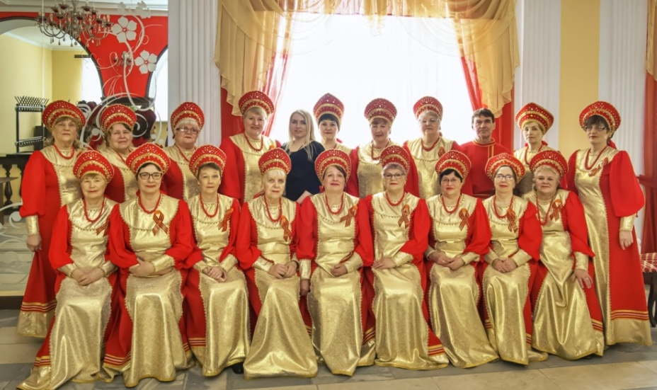
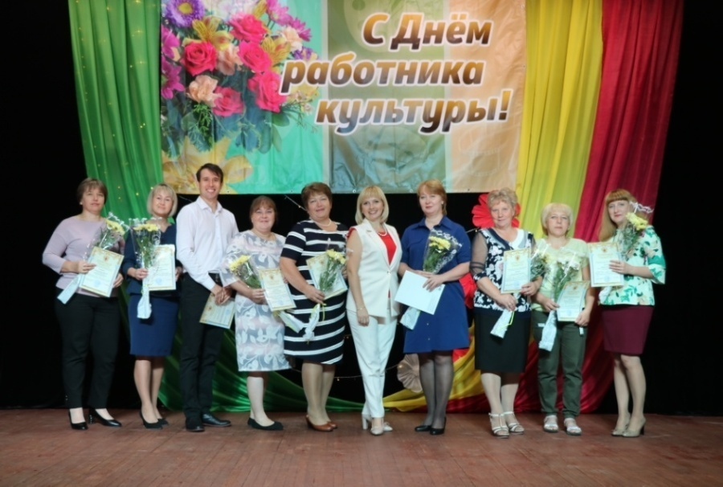
Достигнутые результаты в области культуры в 2018 – 2020 годах
ПОКАЗАТЕЛИ | 2018 год | 2019 год | 2020 год
Количество посещений общедоступных библиотек | 116237 | 118632 | 114105
Количество публичных библиотек, подключенных к информационно- телекоммуникационной сети «Интернет» | 9 | 10 | 11
Количество посещений культурно-массовых мероприятий клубов и домов культуры | 77691 | 78818 | 54897
Количество участников клубных формирований | 1560 | 1600 | 1605
Количество зрителей на сеансах кинофильмов (в т.ч. отечественных) кинозрелищных учреждений | 9867 | 9982 | 4320
Количество посещений музея | 3500 | 3800 | 2200
Количество представленных зрителю (во всех формах) музейных предметов из основного фонда музея | 970 | 979 | 1001
Количество обучающихся | 113 | 121 | 122
*-снижение уровня показателей связано с ограничительными мероприятиями в условиях пандемии
50

Slide 51
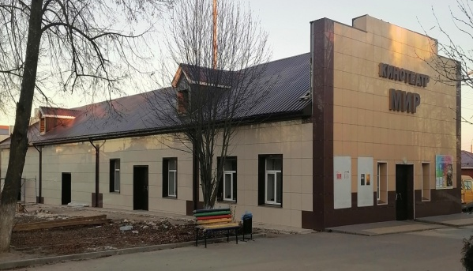
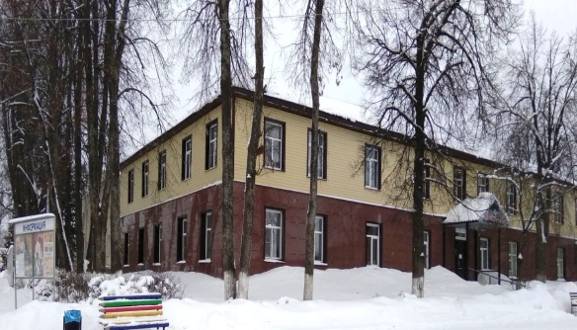
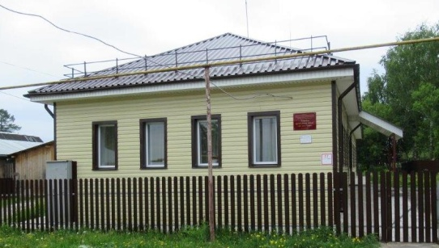
Исполнение расходов в рамках реализации муниципальной программы «Развитие культуры Ковернинского муниципального района Нижегородской области»
Всего, в том числе расходы по подпрограммам (наименование подпрограммы) | Расходы тыс. рублей | Сведения о результатах реализации муниципальной программы за 2020 год.
Всего, в т. ч. по подпрограммам: 1.Оптимизация и модернизация библиотечной деятельности в Ковернинском муниципальном районе 2. Народное и художественное творчество 3.Развитие музейного дела и сохранность объектов культурного наследия 4.Деятельность и развитие школ дополнительного образования 5.Обеспечение реализации муниципальной программы | 67337,6 16193,3 33957,0 4149,3 9175,1 3862,9 | В рамках проекта «ВАМ РЕШАТЬ» Адресной инвестиционной программы Нижегородской области: произведен капитальный ремонт крыши и фасада ККЗ «Мир» на сумму 4119289,69 руб.; произведен капитальный ремонт МОУ ДО «Детская музыкальная школа» (кровля, отмостка) на сумму 703 407,00 руб.; приобретено световое оборудование на сумму 45310,31 руб. и музыкальные инструменты на сумму 91 593,32 руб. в МОУ ДО «Детская музыкальная школа». В рамках Государственной программы «Развитие культуры и туризма Нижегородской области» произведен капитальный ремонт МОУ ДО «Детская музыкальная школа» (внутренние работы, фасад) на общую сумму 1028471,0 руб. В рамках «Адресной инвестиционной программы Нижегородской области на 2020 – 2022 годы» произведен капитальный ремонт здания (карниз, фасад) Центральной районной библиотеки МУК «Ковернинская ЦБС» на общую сумму 1248204,32 руб. В рамках Федерального проекта «Культура малой Родины» приобретено звуковое оборудование в Центр досуга р.п. Ковернино и Сухоносовский танцевальный зал на общую сумму 626855,69 руб.
Капитальный ремонт крыши и фасада
ККЗ «Мир»
Капитальный ремонт здания
Центральной районной библиотеки
Капитальный ремонт МОУ ДО «ДМШ»
51

Slide 52
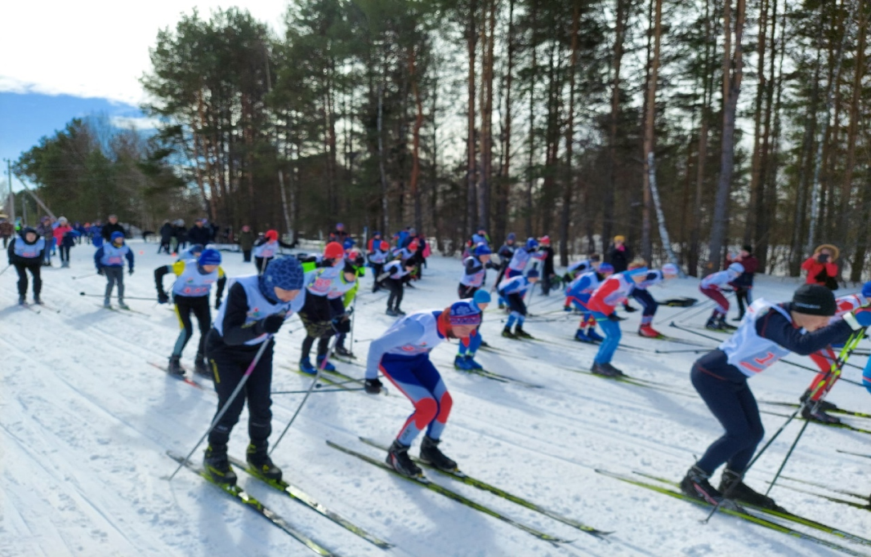
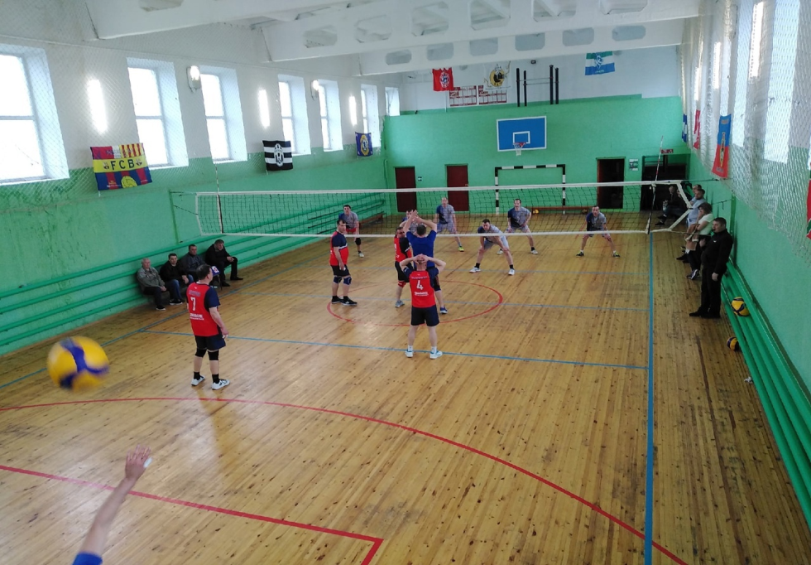
Достигнутые результаты по физической культуре и спорту
в 2018-2020 годах
Показатели | 2018 год | 2019 год | 2020 год
Единовременная пропускная способность спортивных сооружений | 1943 | 1453 | 1461
Доля населения, систематически занимающегося физической культурой и спортом, в общей численности населения (%) | 27,37 | 40,7 | 43,6
Количество спортивных сооружений на 100 тысяч человек населения (единиц) | 89 | 61 | 61
Доля инвалидов и людей с ограниченными возможностями здоровья, занимающихся физической культурой и спортом (%) | 11,3 | 14,1 | 13,7
52

Slide 53
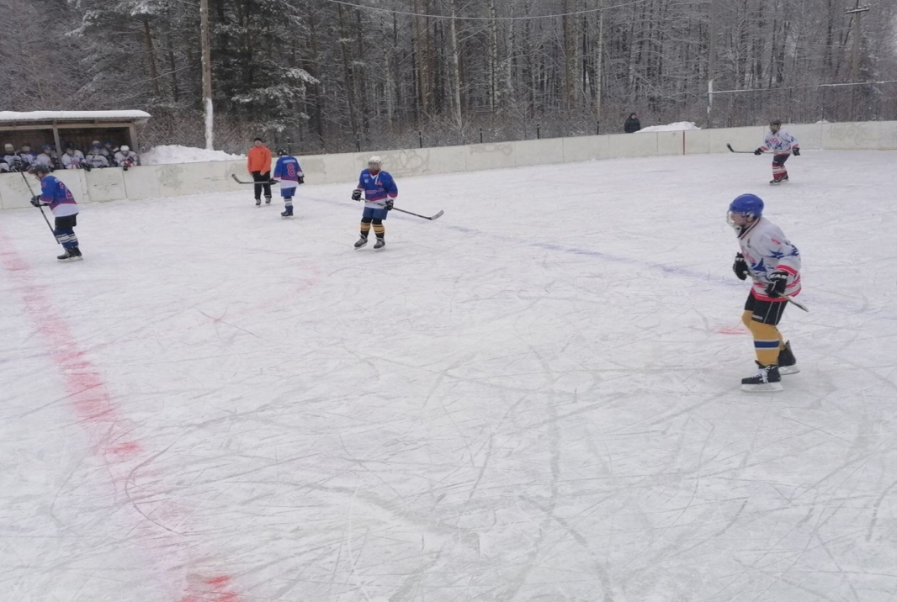
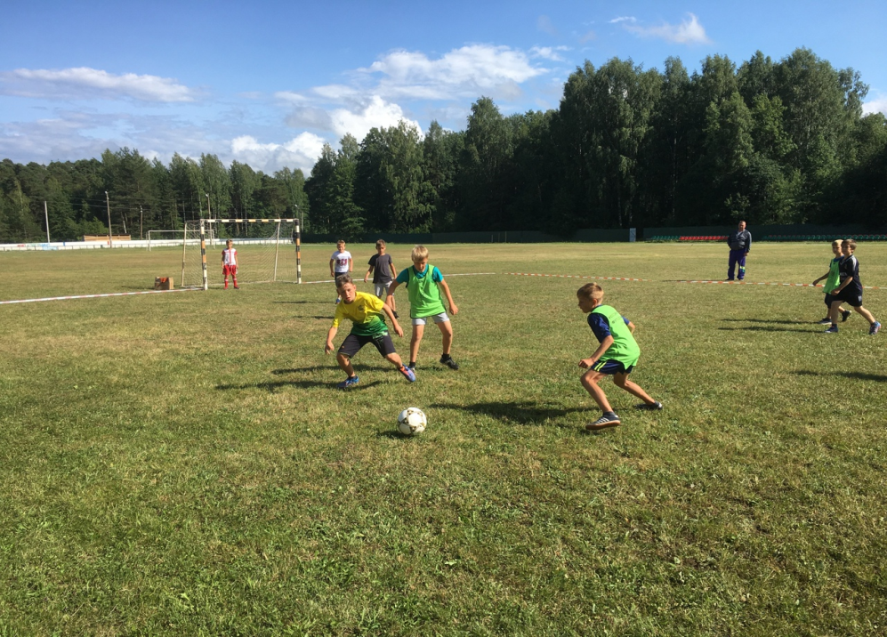
Исполнение расходов в рамках реализации муниципальной программы «Развитие физической культуры и спорта в Ковернинском муниципальном районе Нижегородской области»
Всего, в том числе по подпрограммам (наименование подпрограммы) | Расходы тыс.рублей
 | План | Факт
Всего, в том числе по подпрограммам: | 10084,7 | 9019,7
1. Подпрограмма «организация спортивно-массовых мероприятий и предоставление населению физкультурно-оздоровительных услуг» | 9032,6 | 8115,7
2. Подпрограмма «Обеспечение реализации муниципальной программы» | 1052,1 | 904,0
53

Slide 54
Исполнение расходов на социальную политику в рамках реализации государственной программы «Социальная поддержка граждан Ковернинского муниципального района Нижегородской области
 | Расходы тыс.рублей
 | План | Факт
Всего, в том числе по направлениям расходов: | 1280,9 | 1203,6
Расходы на оказание материальной помощи гражданам пожилого возраста и инвалидам, оказавшимся в трудной жизненной ситуации, на социальную поддержку малообеспеченных семей | 515,9 | 442,1
Расходы по выплате ежемесячной денежной выплаты гражданам, удостоенным звания "Почетный гражданин Ковернинского района" | 297,0 | 297,0
Расходы по организации мероприятий в области социальной политики | 258,0 | 254,5
Предоставление субсидии на оказание финансовой поддержки социально ориентированным некоммерческим организациям на реализацию общественно полезных (социальных) мероприятий (направлений) в Ковернинском муниципальном районе | 150,0 | 150,0
Расходы на оказание социальной поддержки одаренных детей | 20,0 | 20,0
Мероприятия в области социальной поддержки инвалидов и ветеранов боевых действий, семей погибших (умерших) инвалидов и ветеранов боевых действий | 40,0 | 40,0
54

Slide 55


Исполнение расходов в рамках реализации муниципальной программы «Обеспечение граждан Ковернинского муниципального района Нижегородской области доступным и комфортным жильем»
 | Расходы тыс.рублей
 | План | Факт
Всего, в том числе по подпрограммам | 17140,8 | 17054,9
Выполнение обязательств по обеспечению жильем отдельных категорий граждан | 12314,7 | 12292,5
Обеспечение реализации муниципальной программы" | 4826,1 | 4762,4

Slide 56


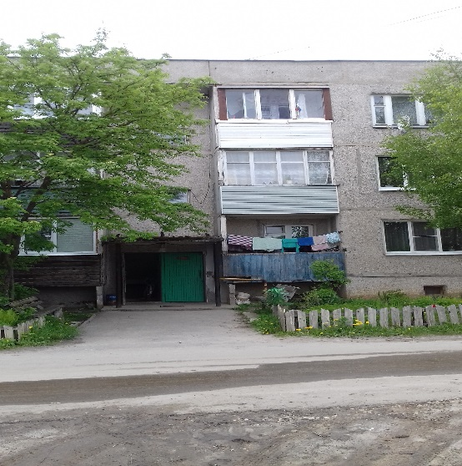
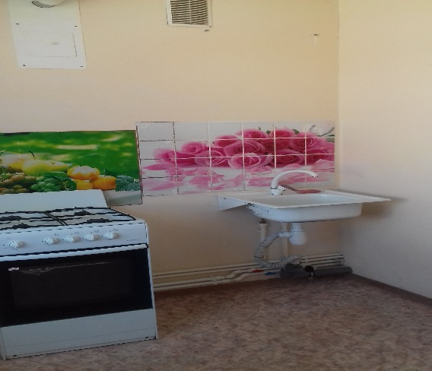
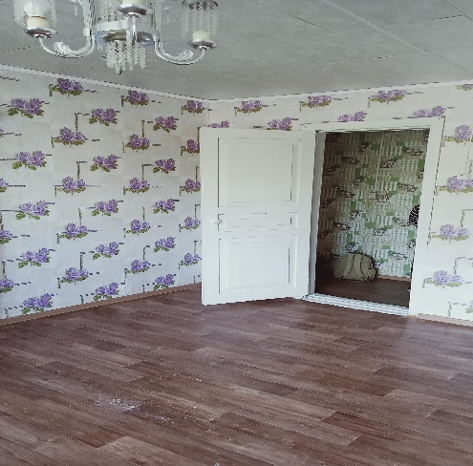
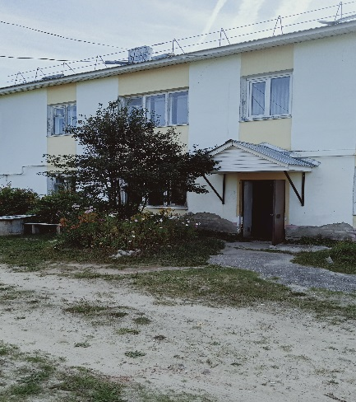
Количественные показатели обеспечения жильем
56

Slide 57



Достигнутые результаты по муниципальной программе
«Обеспечение граждан Ковернинского муниципального района Нижегородской области доступным комфортным жильем»
Показатели | 2018 год | 2019 год | 2020 год
Годовой объем ввода жилья,(кв.м) | 2342,0 | 4697 | 4367
Уровень износа коммунальной инфраструктуры (%) | 55 | 54 | 49
Количество отремонтированных домов | 0 | 3 | 0
Количество граждан, улучшивших свои жилищные условия в результате реализации Программы капитального ремонта многоквартирных домов,(человек) | 0 | 144 | 0

Slide 58
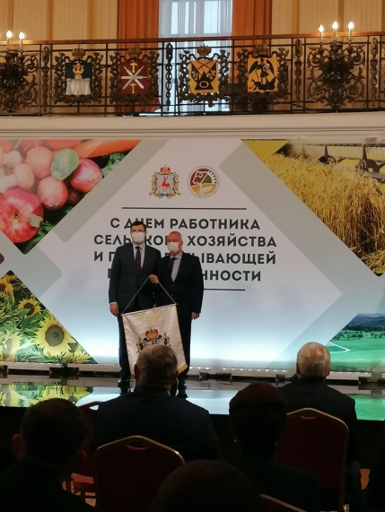
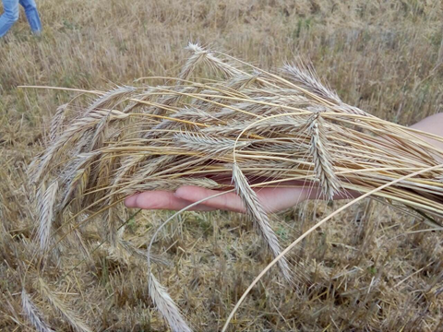
Исполнение расходов в рамках реализации муниципальной программы «Развитие агропромышленного комплекса Ковернинского муниципального района Нижегородской области»
Наименование программы | Расходы 2020 г., млн.руб. | Сведения о результатах реализации муниципальной программы за 2020 год
«Развитие агропромышленного комплекса Ковернинского муниципального района Нижегородской области» | 68,785 | 1. Посевная площадь во всех категориях хозяйств составила 30 607 га. в т.ч. под зерновым и зернобобовым культурам– 10 240 га. 2. Валовой сбор зерновых и зернобобовых культур в хозяйствах всех категорий в весе после доработки составил 19 634 тонн зерна. 3. Валовое производство молока в сельскохозяйственных организациях, крестьянских (фермерских) хозяйствах, включая индивидуальных предпринимателей составило 32 090 тонн. 4. Надой на фуражную корову в сельхозорганизациях составил 8 127 кг 5. Произведено скота в живом весе в сельхозорганизациях 1 566,9 тонн , во всех категориях 1 712,3 тонны. 6. Среднесуточный привес крупного рогатого скота составил 582 г. 7. Поголовье коров на конец отчетного периода в сельскохозяйственных организациях, КФХ, включая ИП составляет 3 881 голова. 7. За достижения в развитии агропромышленного комплекса в 2020 году в номинации «За наивысший прирост показателей по сравнению со средним показателем за предыдущие 5 лет» признан победителем Ковернинский муниципальный округ и награжден Почетным знаком Губернатора Нижегородской области. 8.Лучшим инвестиционным проектом в области сельского хозяйства признан проект «Реконструкция 2-х телятников под комплекс дойного стада на 340 голов» в ООО «ПЗ им. Ленина». 9. В 2020 году был образован сельскохозяйственный перерабатывающий потребительский кооператив «Возрождение русского села».й потребительский кооператив «Возрождение русского села».
58

Slide 59
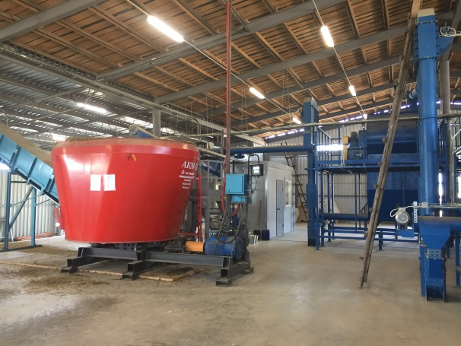
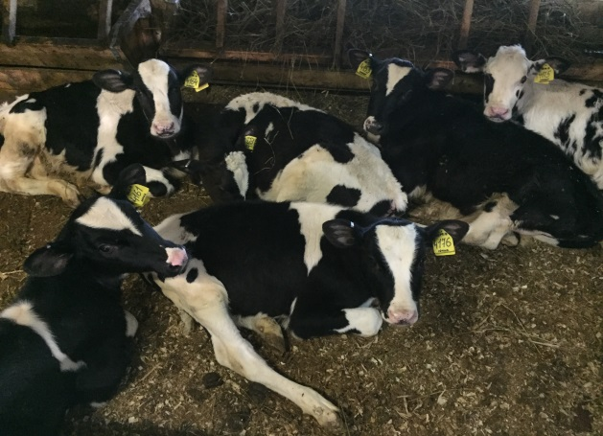
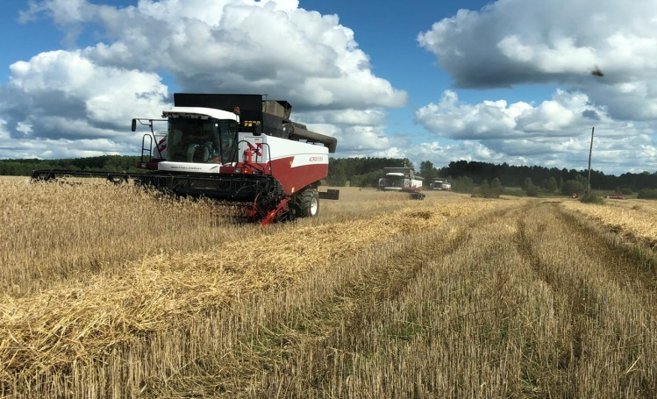
Достигнуты результаты по отрасли в 2018 -2020 годах
Показатели | 2018 год | 2019 год | 2020 год
Индекс производства продукции сельского хозяйства в хозяйствах всех категорий (в сопоставимых ценах) к предыдущему году, % | 102,2 | 101,3 | 105,9
Индекс физического объема инвестиций в основной капитал сельского хозяйства к предыдущему году, % | 105,6 | 155,8 | 158,1
Валовой сбор зерновых и зернобобовых культур в сельскохозяйственных организациях, КФХ, включая ИП, тонн | 17 444,4 | 18 264,5 | 19 629,5
Производство молока в сельскохозяйственных организациях, КФХ, включая ИП, тонн | 28 838,9 | 30 029 | 32 090
Производство скота и птицы на убой в живом весе сельскохозяйственных организациях, КФХ, включая ИП, тонн | 1 512,3 | 1 356,3 | 1 491,1
Среднемесячная номинальная заработная плата в сельском хозяйстве, руб. | 20 531 | 22 983 | 25 504
Стоимость валовой сельскохозяйственной продукции в действующих ценах в хозяйствах всех категорий, млн.руб. | 1 379,0 | 1 718,1 | 1 781,3

Slide 60
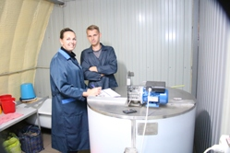
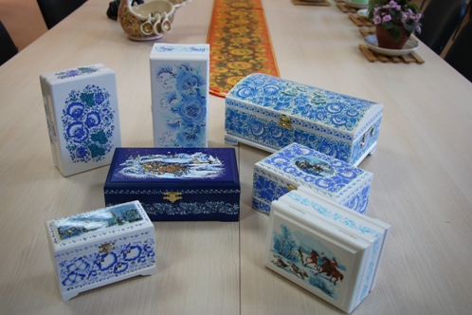
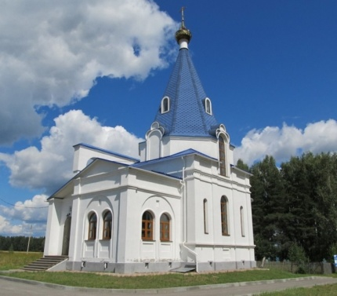
Исполнение расходов в рамках реализации муниципальной программы «Развитие предпринимательства и туризма Ковернинского муниципального Нижегородской области»
 | Расходы тыс. рублей
 | План | Факт
Всего по программе, в том числе: | 4309,8 | 4309,5
Предоставление субсидии на возмещение части затрат, связанных с уплатой первого взноса(аванса) при заключении договора лизинга оборудования | 1000,0 | 1000,0
Представление субсидий автономным учреждениям АНО «Центр поддержки предпринимательства» | 1180,0 | 1180,0
Представление субсидий на возмещение части затрат, связанных с приобретением автолавок | 1909,8 | 1909,8

Slide 61
Достигнуты результаты по развитию малого, среднего предпринимательства и торговли в 2018-2020 годах
Показатели | 2018 год | 2019 год | 2020 год
Число малых предприятий (единиц) | 104 | 94 | 87
Оборот продукции (услуг), производимых малыми предприятиями, в том числе микропредприятиями и индивидуальными предпринимателями,(млн. руб.) | 1666,8 | 1837,0 | 1939,1
Среднесписочная численность работников малых предприятий (без внешних совместителей), человек | 813 | 776 | 716
Объем отгруженных товаров собственного производства, выполнено работ (оказано услуг) собственными силами малыми предприятиями, (млн. руб.) | 638,9 | 801,7 | 942,8
Объем инвестиций в основной капитал малых предприятий, млн. рублей | 58,5 | 119,0 | 103,1
Оборот розничной торговли, млн. рублей | 2626,6 | 2767,6 | 2738,2
Инвестиции в основной капитал по полному кругу предприятий по виду деятельности «оптовая и розничная торговля», млн. рублей | 14,5 | 7,1 | 28,2
Объем реализованной продукции субъектами народных художественных промыслов, млн. рублей | 70,9 | 77,5 | 63,3

Slide 62
Исполнение расходов в рамках реализации муниципальной программы «Информационное общество Ковернинского муниципального района Нижегородской области»
Всего, в том числе расходы по подпрограммам (наименование подпрограммы) | Расходы тыс.рублей
 | План | Факт
Всего, в т. ч. по подпрограммам: | 2699,9 | 2691,6
Информационная среда | 2114,4 | 2114,4
Электронный документооборот | 483,8 | 479,5
Внедрение, спутниковых навигационных технологий с использованием системы «ГЛОНАС» | 101,7 | 97,7
Наименование показателя | Годы
 | 2018 | 2019 | 2020
Доля граждан, обратившихся за получением государственных и муниципальных услуг, использующих механизм получения государственных и муниципальных услуг в электронной форме (%) | 2,36 | 3,81 | 6,20

Slide 63


Муниципальная программа «Управление муниципальными финансами Ковернинского муниципального района Нижегородской области»
 | Расходы тыс.рублей
 | План | Факт
Всего в т.ч. | 130997,1 | 130328,6
Подпрограмма "Организация и совершенствование бюджетного процесса Ковернинского муниципального района" | 2251,5 | 2147,1
Подпрограмма "Создание условий для эффективного выполнения собственных и передаваемых полномочий органами местного самоуправления и муниципальных образований Ковернинского муниципального района" | 120377,0 | 119840,7
Подпрограмма «Обеспечение реализации муниципальной программы» | 8368,6 | 8340,8

Slide 64
Муниципальная программа
«Управление муниципальными финансами»
Наиболее значимые итого реализации программы
Качественное и своевременное планирование бюджета на очередной финансовый год и плановый период, обеспечение сбалансированности бюджета муниципального района
Эффективная организация и комплексный подход к кассовому исполнению бюджета муниципального района, отсутствие просроченной кредиторской задолженности бюджета муниципального района
Поддержание уровня муниципального долга на экономически безопасном уровне, оптимизация и своевременное исполнение долговых обязательств
Усиление действенности внутреннего муниципального финансового контроля и снижение количества нарушений в финансово- бюджетной сфере при осуществлении бюджетного процесса
Повышение доступности информации для граждан о муниципальных услугах и деятельности органов местного самоуправления
Сбалансированность и устойчивость бюджета муниципального района повышение бюджетного потенциала района и качества предоставляемых бюджетных услуг

Slide 65

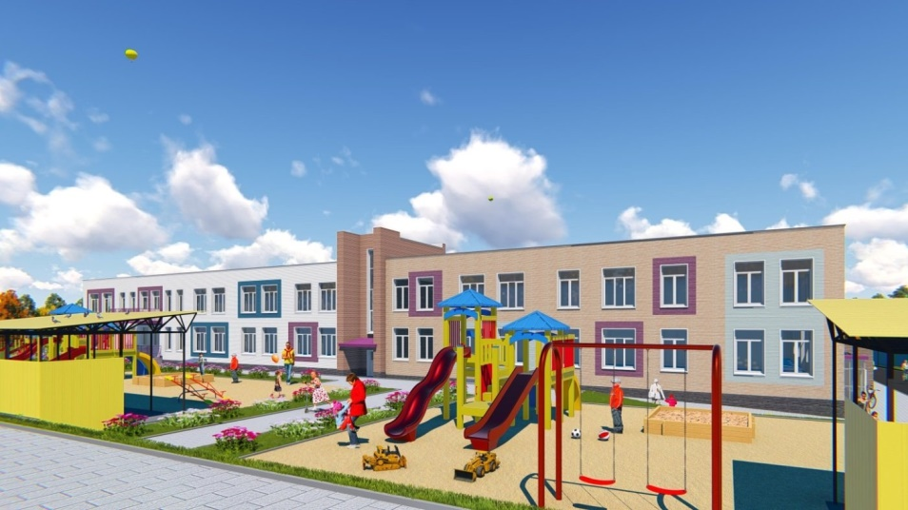
Исполнение расходов в рамках реализации Адресной инвестиционной программы капитальных вложений по Ковернинскому муниципальному району
 | Расходы тыс. рублей | Сведения о результатах реализации муниципальной программы за 2020 год
Всего: | 19789,7 (обл.б. – 3554,7; мест.б. – 16235,0) | 1. Канализационные очистные сооружения производительностью 1100 м 3/сут с подводящим и отводящим коллекторами,расположенные в д. Сухоноска. 2. Строительство единого водозабора в р.п. Ковернино 3. Распределительные газопроводы д. Понурово 4. Завершены проектные работы на строительство детского сада на 240 мест в р.п. Ковернино
МТК «Град Китеж»
65

Slide 66
Средний размер заработной платы работников бюджетной сферы в 2018-2020 годах (руб.)
Государственные и муниципальные учреждения | 2018 год | 2019 год | 2020 год
Муниципальных дошкольных образовательных учреждений | 19074,6 | 21713,5 | 22107,9
Муниципальных общеобразовательных учреждений | 23062,6 | 25297,7 | 26090,4
Учителей муниципальных общеобразовательных учреждений | 30288,05 | 32988,6 | 33583,21
Муниципальных учреждений культуры и искусства | 20517,5 | 22634,1 | 22711,8
Муниципальных учреждений физической культуры и спорта | 18581,9 | 19405,4 | 21286,7

Slide 67
Муниципальный долг консолидированного бюджета Ковернинского муниципального района Нижегородской области на 01.01.2021 г.
тыс.руб.
Всего муниципальный долг-3500,0 тыс.рублей
Удельный вес долга 4,9 % от собственных доходов без учета безвозмездных поступлений

Slide 68
Структура муниципального долга бюджета Ковернинского муниципального района
Внутренний долг | На 01.01.2019 тыс.руб. | На 01.01.2020 тыс.руб. | На 01.01.2021 тыс.руб. | Структура на 01.01.2019 | Структура на 01.01.2020 | Структура на 01.01.2021
ВСЕГО, в том числе | 15000,0 | 8500,0 | 3500,0 | 100% | 100% | 100%
Кредиты коммерческих банков | - | - | - | - | - | -
Бюджетные кредиты, полученные из других бюджетов бюджетной системы | 15000,0 | 8500,0 | 3500,0 | 100,0 | 100,0 | 100,0

Slide 69
Открытые информационные ресурсы
Администрация Ковернинского муниципального района
http://kovernino.ru
Интернет портал государственных и муниципальных услуг Нижегородской области
http://gu.nnov.ru
Общероссийский официальный сайт для размещения информации о государственных и муниципальных заказах
http://zakupki.gov.ru
Официальный сайт для размещения информации о государственных и муниципальных учреждениях
http://bus.gov.ru
69
Notes:
69

Slide 70
Контактная информация финансового управления Администрации Ковернинского района Нижегородской области
Финансовое управление Администрации Ковернинского района Нижегородской области
Вышестоящий орган: Администрация Ковернинского муниципального района Нижегородской области
Местонахождение финансового управления Администрации Ковернинского района: 606570, Нижегородская обл., Ковернинский район, п. Ковернино, ул. Карла Маркса, д.4
Контактный телефон: 883157 2-35-07 - приемная, 2-35-07 - факс.
Официальный сайт: http://www.kovernino.ru
Адрес электронной почты: http://fin@adm.kvr.nnov.ru
График работы финансового управления Администрации Ковернинского района: понедельник - пятница: 8.00 - 17:00;
перерыв: 12.00 - 13.00; суббота - воскресенье: выходные дни.
70
Notes:
70

